Slide 1
第三部分 商务智能呈现
案例：销售管理分析仪

Slide 2
商业智能分析报表案例 ---销售管理分析仪

Slide 3
销售管理分析-销售漏斗分析
销售漏斗分析是关系型销售运营管理中最为重要的分析方法。
销售漏斗
潜在
接触
意向
明确
投入
谈判
成交

Slide 4
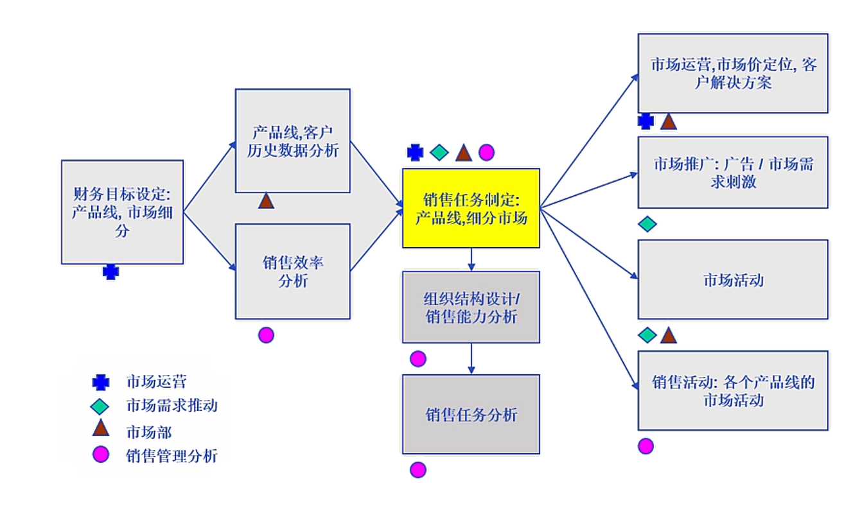
销售管理分析-销售漏斗分析
销售运营业务图

Slide 5
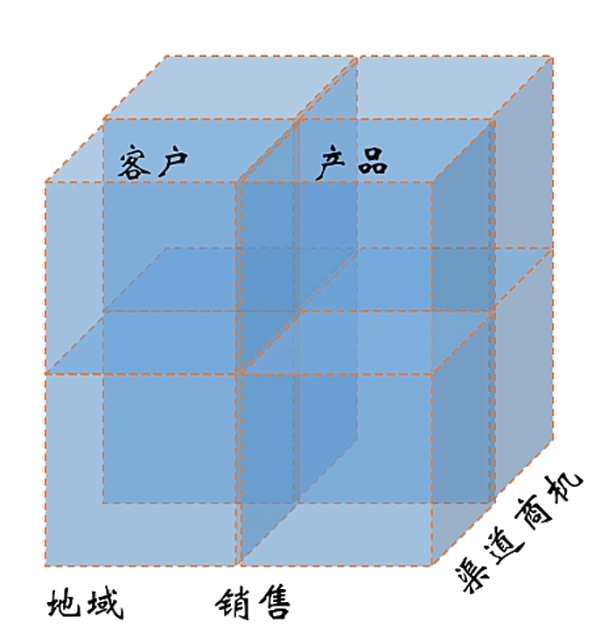
销售管理分析-搭建多维数据模型
理清业务流程，设计囊括业务全方位信息的数据模型。
销售管理分析多维度模型
渠道维度
商机维度
客户维度
产品维度
地域维度
销售维度
Notes:
“可就业”是指社会上有一群人凭借此项能力就业谋生；
“最小”是指它的适用范围小于“职业”，作为一项就业技能，它不可再拆分，不划分等级。

Slide 6
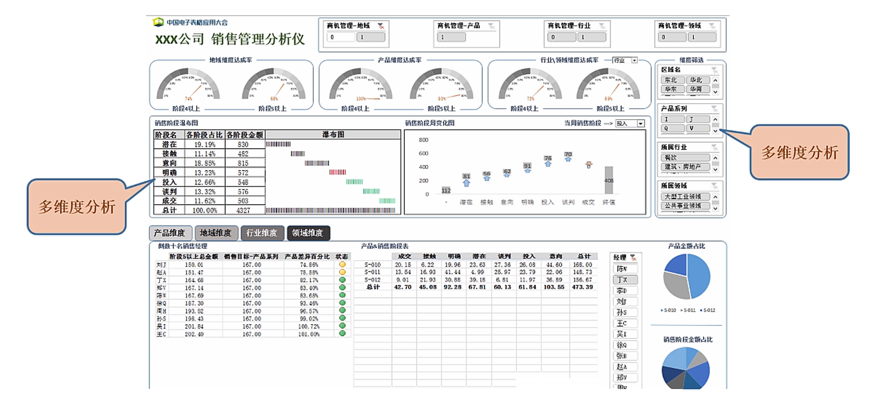
销售管理分析仪-洞察风险
销售管理分析的目的在于提前洞察商机风险，制定对策，实现成功率最大化。

Slide 7
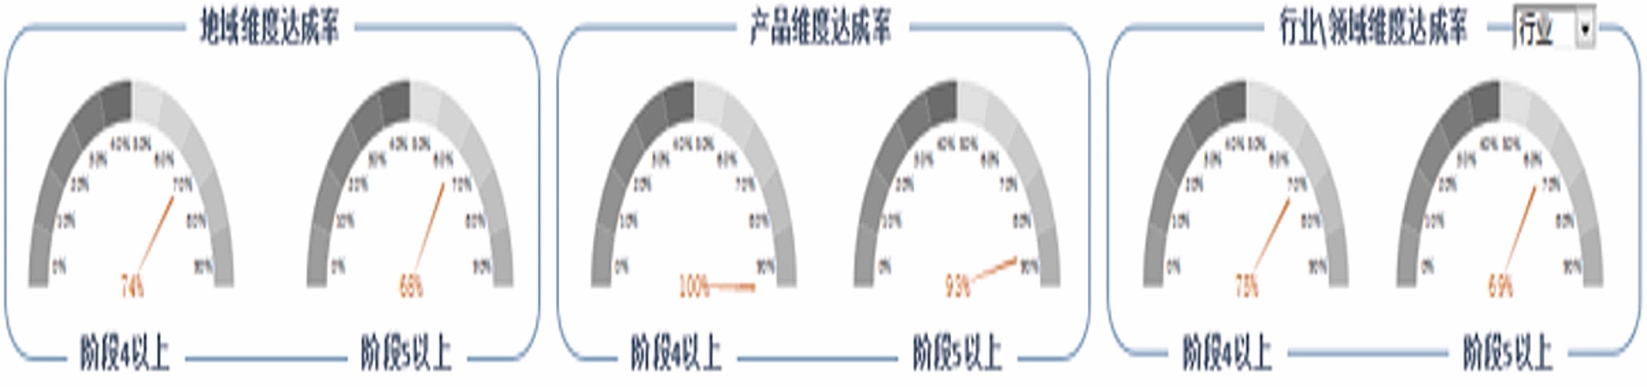
销售管理分析仪设计思路-故事序章
仪表盘展现总体趋势问题
Notes:
商品信息采集专项职业能力
定义：运用相机、搜索引擎、Photoshop等工具，在特定拍摄场景下，采集商品的文字、图片、视频等信息并对采集的信息进行编辑与优化处理的能力。
商务数据分析专项职业能力
定义：根据业务及财务数据分析需求，利用数据统计分析工具进行业务报表的选择、常规型和交互型报表的制作以及完成数据敏捷可视化的能力。
网店装修专项职业能力
定义：运用Photoshop、Dreamweaver等工具,在计算机上规划与制作店铺的首页、详情页、列表页和专题活动页等界面的能力。
网络新媒体运营专项职业能力
定义：根据新媒体运营目标要求，结合当前主流新媒体运营的特点，在网络环境下进行新媒体空间设置、新媒体文案撰写、新媒体内容制作以及新媒体后台管理的能力。
网络营销专项职业能力
定义：在互联网环境下，运用营销工具，进行产品和用户定位、网络推广与网络促销的等能力。
委托现代职业教育研究院出具课题，组织广西老师成立专家组，给予相应费用继续编写丰富电商专项的教材和试题库。

Slide 8
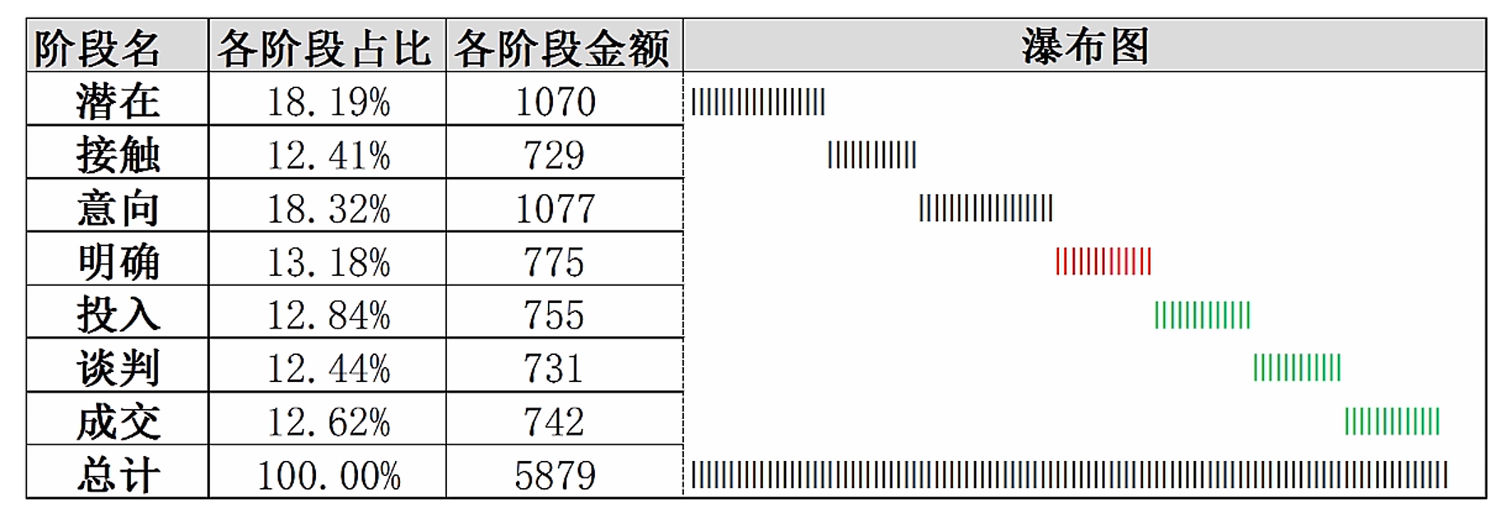
销售管理分析仪设计思路-故事展开
瀑布图展现各阶段占比情况

Slide 9
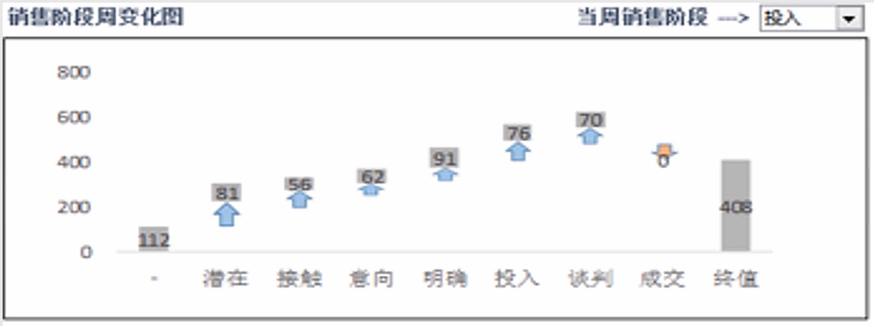
销售管理分析仪设计思路：故事高潮
了解单个销售阶段商机构成

Slide 10
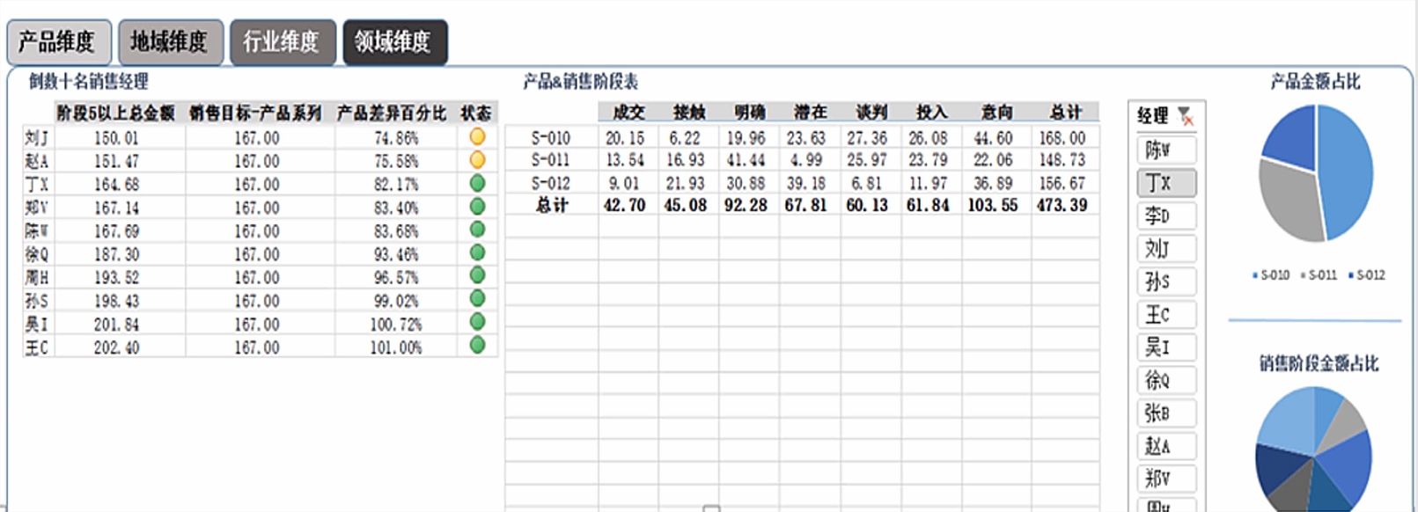
销售管理分析仪设计思路：故事尾声
了解细节

Slide 11
销售情况分析仪表盘

Slide 12
业务场景定义
某大型电子设备生产厂商，旗下有四款主力产品，采取总部、大区经理、城市经理的销售管理模式。
具体执行上，以季度为节点来制定销售目标，每季度划分为13周。销售目标中会详细制定每种产品每周的销售节奏，明确规定每个城市经理要完成的每种产品的季度任务额。区域经理不背负额外的任务指标，其销售目标就是下属城市经理的任务总和。
每周一上午，总部销售管理团队会拿到本季度截止到上周末的销售数据，并对这些数据进行分析。
掌握销售现状，找到影响销售进度的关键责任人，为下一步行动措施提供依据。

Slide 13
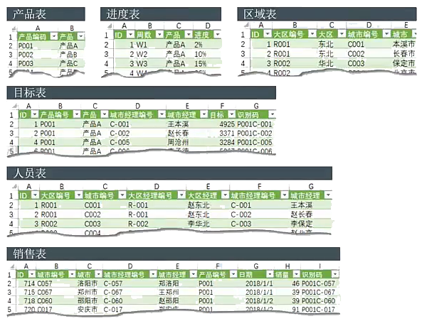
业务规则梳理-理解数据结构
现有数据可以回答的问题
目标值：季度、周度、人员、区域、产品。
销售值：季度、每日、人员、区域、产品。
完成率：季度、人员、区域、产品。
通过加工可以回答的问题
销售值：周度、月度。
完成率：周度。

Slide 14
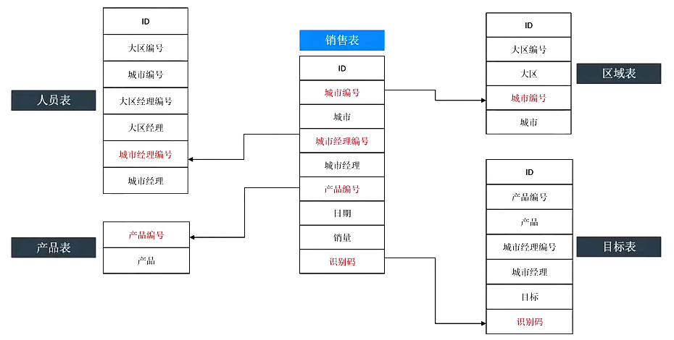
业务规则梳理-表间关联
Notes:
“可就业”是指社会上有一群人凭借此项能力就业谋生；
“最小”是指它的适用范围小于“职业”，作为一项就业技能，它不可再拆分，不划分等级。

Slide 15
业务规则梳理-分析指标、联动规则
从区域、产品、大区经理和城市经理四个维度自由查看四部份分析内容
季度完成情况
掌握销售总进度
累计销售
季度目标
累计完成率
当周完成情况
掌握上周销售情况
当周销售
当周目标
当周完成率
周度进展情况
掌握实际与计划的节奏匹配
13周销售
13周目标
差距
城市经理排名
锁定关键责任人
城市经理
城市
完成率

Slide 16
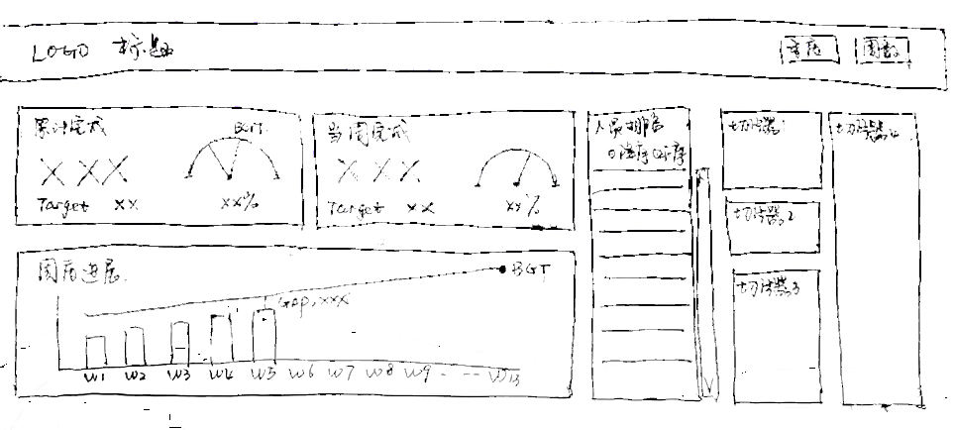
仪表盘布局设计-绘制框架草图
Notes:
操作规范是指完成相应的工作步骤或程序应该达到的要求，标准或阶段性的具体工作成果。
相关知识是指完成相应的工作步骤必须掌握的知识，包括工具设备的知识，材料的知识，材料的运用以及安全、卫生、环境保护等方面的知识和有关注意事项。
招聘网站上职位描述：
职位信息（工作内容）
任职要求

Slide 17
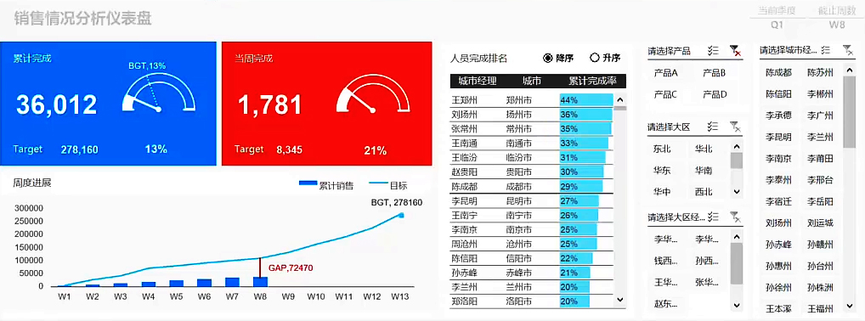
绘制仪表盘
Notes:
操作规范是指完成相应的工作步骤或程序应该达到的要求，标准或阶段性的具体工作成果。
相关知识是指完成相应的工作步骤必须掌握的知识，包括工具设备的知识，材料的知识，材料的运用以及安全、卫生、环境保护等方面的知识和有关注意事项。
招聘网站上职位描述：
职位信息（工作内容）
任职要求

